Slide 1
ПРИОРИТЕТНЫЕ НАПРАВЛЕНИЯ ОТБОРА В ПРОГРАММЕ «УМНИК»

Slide 2
Основные направления отбора в программе «УМНИК»
Н1. Информационные технологии
Н2. Медицина будущего
Н3. Современные материалы и технологии их создания
Н4. Новые приборы и аппаратные комплексы
Н5. Биотехнологии

Slide 3
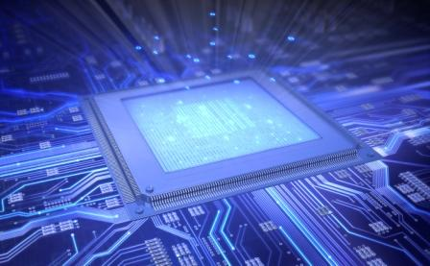
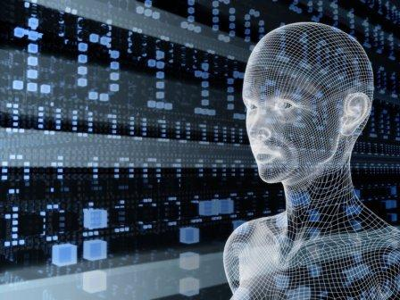
Н1. ИНФОРМАЦИОННЫЕ ТЕХНОЛОГИИ
IT-рынок находится в самом начале очередного технологического цикла, который эксперты называют NBIC-конвергенция, которая станет таким же прорывом, как в свое время прядильные, а потом паровые машины.
Каждый год доходы IT-орасли возрастают на 10% в год.
Облачные технологии
Технологии дополненной реальности
Объем рынка :
$ 140 млрд
к 2020 году
Объем рынка :
$ 120 млрд
к 2020 году
Защита данных
в интеллектуальных системах
Симбиоз IT и других отраслей
Объем рынка :
$ 63 млрд
к 2020 году
Объем рынка (на примере медицины):
$ 43 млрд
к 2020 году

Slide 4
ПРОЕКТЫ МГТУ ИМ. Н.Э. БАУМАНА
НАЗВАНИЕ ПРОЕКТА | ФИО УЧАСТНИКА
Разработка и программная реализация алгоритмов автоматизированного проектирования матричной оснастки для прессования алюминиевых сплавов | Дюжев Алексей Михайлович
Исследования и разработка системы прогнозирования поведения гоночного автомобиля и вычисления оптимальных значений настроек для достижения лучших результатов | Имамов Ильфар Абузарович

Slide 5
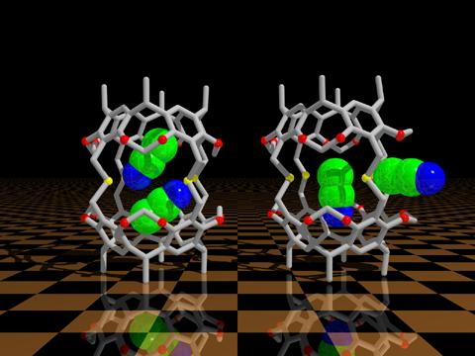
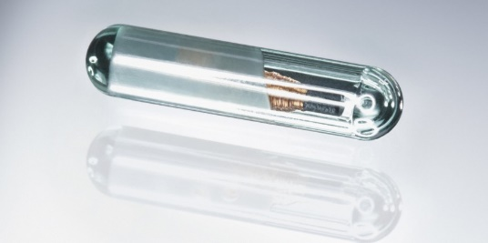
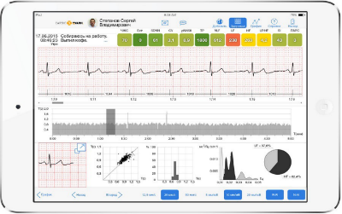
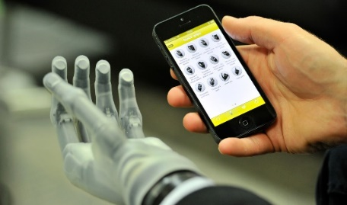
Н2. МЕДИЦИНА БУДУЩЕГО
В настоящее время мировой рынок здравоохранения составляет 10% от мирового ВВП и растет на 5,2% в год, к 2018 г. он составит $9,3 трлн.
Генно-инженерное конструирование лекарств
Целевая доставка противораковых препаратов, имплантируемые микрочипы и «карманные» биосенсоры
Объем рынка :
$ 497 млрд
к 2020 году
Объем рынка :
$ 250 млрд
к 2020 году
Нейровизуализация, нейрореабилитация и нейромодуляция
Биомехатронные протезы и ортезы, бионические глаза,нейроинтерфейсы для речевой коммуникации
Объем рынка :
$ 12 млрд
к 2020 году
Объем рынка :
$ 22 млрд
к 2020 году

Slide 6
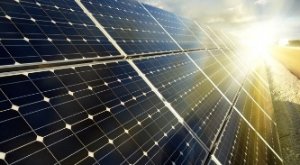
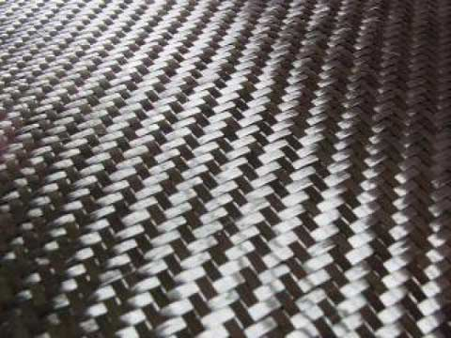
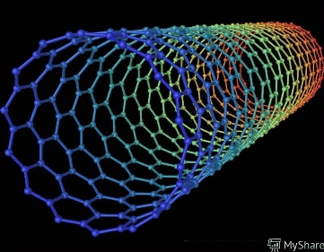
Н3. СОВРЕМЕННЫЕ МАТЕРИАЛЫ И ТЕХНОЛОГИИ ИХ СОЗДАНИЯ
Наноматериалы для солнечной энергетики
Композиционные материалы в авиации
Объем рынка :
$ 134 млрд
к 2020 году
Объем рынка :
$ 143 млрд
к 2020 году
Наноалмазы и углеродные трубки
Умные ткани
Объем рынка :
$ 20 млрд
к 2020 году
Объем рынка :
$ 10 млрд
к 2020 году

Slide 7
ПРОЕКТЫ МГТУ ИМ. Н.Э. БАУМАНА
НАЗВАНИЕ ПРОЕКТА | ФИО УЧАСТНИКА
Разработка и исследование полимерных нанокомпозиций для восстановления деталей типа «вал» | Соловьева Анастасия Андреевна
Исследование технологического процесса поперечно-клиновой прокатки заготовки для горячей объемной штамповки коленчатого вала | Алленов Максим Геннадьевич
Разработка технологии создания высокоэффективных многослойных термоэлектрических материалов комнатного диапазона температур методом импульсного лазерного осаждения | Шупенев Александр Евгеньевич
Разработка алюмоматричного дисперсно-упрочненного композиционного материала функционального назначения | Лопатина Юлия Александровна
Разработка кристаллогеометрического механизма срастания оксидов, сульфидов и карбидов переходных металлов в единое комплексное включение типа ядро-оболочка | Симич-Лафицкий Ненад Драганович

Slide 8
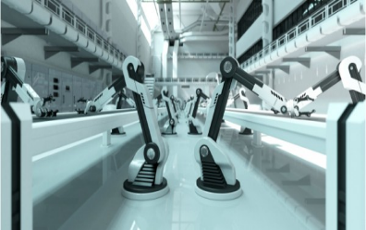
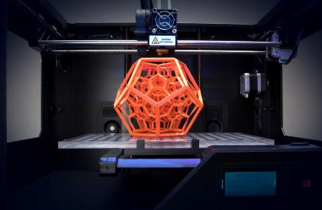
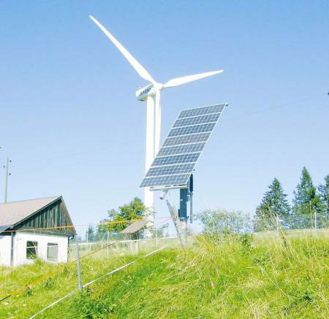
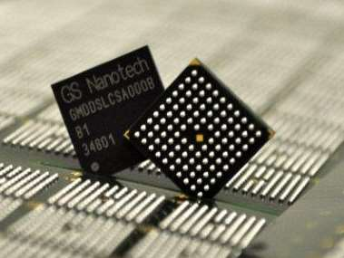
Н4. НОВЫЕ ПРИБОРЫ И АППАРАТНЫЕ КОМПЛЕКСЫ
К 2030 году объем мировых рынков наукоемкой продукции должен составить около 10–12 трлн долларов США
Фабрики будущего
Аддитивные технологии
Объем рынка:
$ 700 млрд
к 2020 году
Объем рынка:
$ 21 млрд
к 2020 году
Гибридные солнечно-ветровые установки
Корпусирование и 3D cборка, миниатюризация, комплексирование и унификация
Объем рынка:
$ 65 млрд
к 2020 году
Объем рынка:
$ 37 млрд
к 2020 году

Slide 9
ПРОЕКТЫ МГТУ ИМ. Н.Э. БАУМАНА
НАЗВАНИЕ ПРОЕКТА | ФИО УЧАСТНИКА
Реализация аддитивных технологий в обработке металлов давлением при изготовлении промышленных образцов инструмента | Григоренко Григорий Дмитриевич
Разработка двухколесного транспортного средства приводимое в движение комбинированным приводом: мускульной силой или электродвигателем. | Филатов Иван Алексеевич
Разработка и производство портативной навигационной системы | Стефаненко Людмила Ивановна
Разработка солнечной электростанции с гелиотрекером нового типа «Helianthus» | Шиповский Александр Викторович

Slide 10
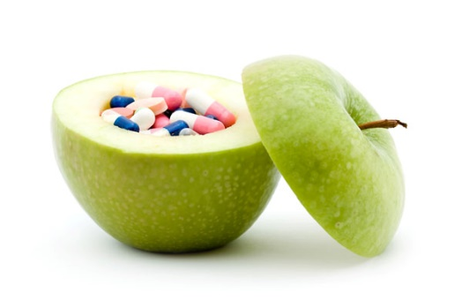
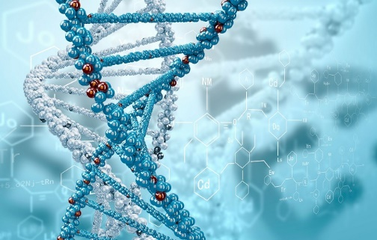
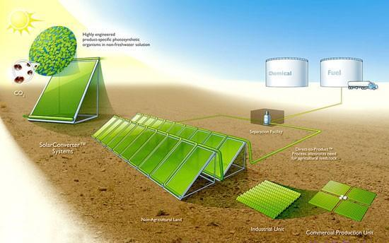
Н5. БИОТЕХНОЛОГИИ
Биотехнологии - использование живых организмов, их систем или продуктов их жизнедеятельности для решения технологических задач, а также возможности создания живых организмов с необходимыми свойствами методом генной инженерии.
Выход в 2020 году на объем биоэкономики в России в размере около 1% ВВП и в 2030 году - не менее 3% ВВП. в 2025 г. достигнет уровня в 2 триллиона долларов США
Функциональная еда
Ферменты для ДНК-тестов
Объем рынка:
$ 305 млрд
к 2020 году
Объем рынка:
$ 70 млрд
к 2025 году
Нанобиотехнологическая ремедиация воды и почвы
Биотопливо
Объем рынка:
150 млн тонн
к 2030 году
Объем рынка:
$42 млрд
к 2020 году

Slide 11
БЛАГОДАРЮ ЗА ВНИМАНИЕ!

